Slide 1

机器人原理及应用
机器人下棋
——海克斯棋
课程老师：赵姝颖 孙浩
小组成员：张硕 张欣宇 姜滔

Slide 2

目 录
Project Content
一
二
三
四
下棋机器人概况
Alpha Zero-Hex算法介绍
汉语言版块实现
教学测展示

Slide 3
第一部分
下棋机器人概况

Slide 4
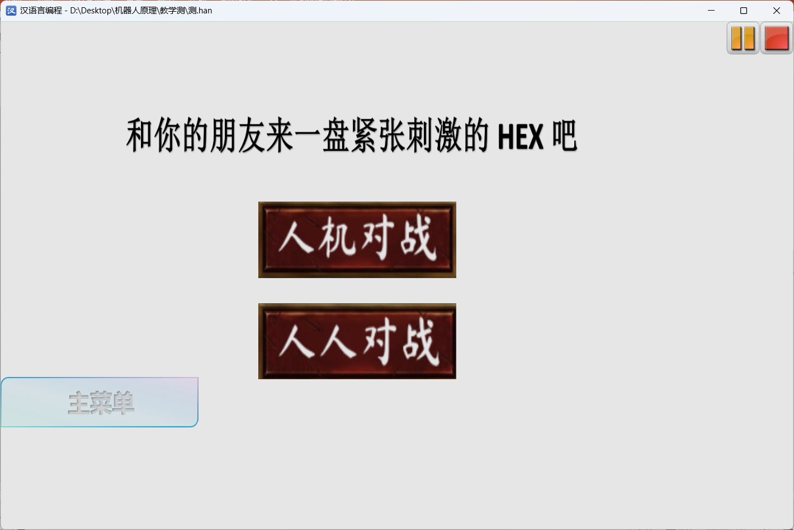
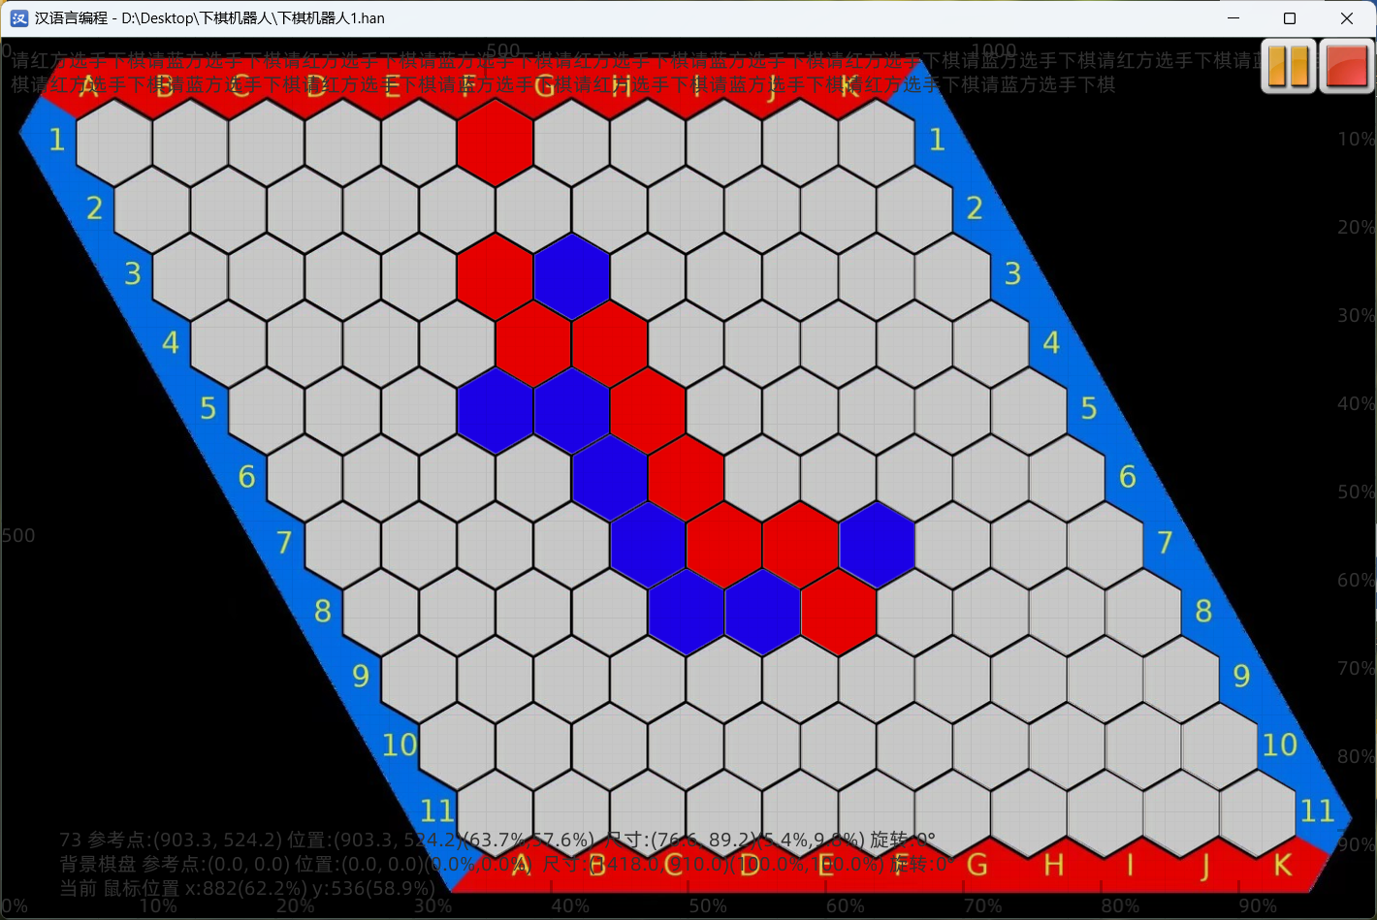
下棋机器人概况
一款功能基本完备的Python与汉语言交互的海克斯下棋软件
4
Notes:
人人对战、人机对战、难易模式选择

Slide 5
第二部分
Alpha Zero-Hex
算法介绍

Slide 6
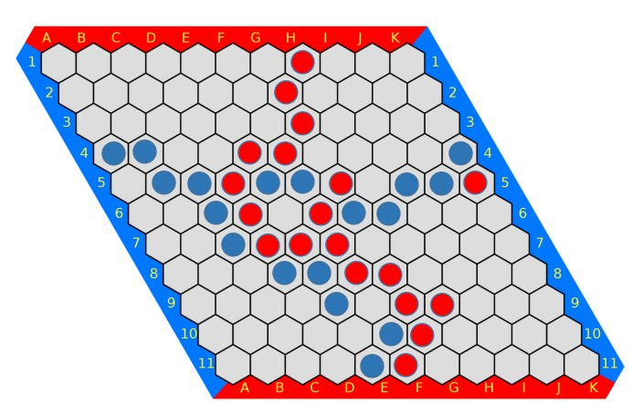
游戏规则介绍
连通边界
即可获胜

Slide 7
技术介绍
0 1 0
1 0 1
0 0 1
Alpha zero状态空间的定义：
AlphaGo Zero 使用11* 11* (2n+1) 的张量表示一个状态。海克斯的棋盘是 11X11 的网格。
对应 11X11 的棋盘。记录最近n 步棋盘上蓝、红子的位置。还另外需要一个矩阵表示该哪一方下棋。
最近n步蓝子的格局
最近n步
红子的格局
如果该落红子，该矩阵全部元素等于1
如果该落蓝子，该矩阵全部元素等于0
Alpha-zero状态空间的定义
卷积网络
全连接网络
特征向量
价值网络与
策略网络
S

Slide 8
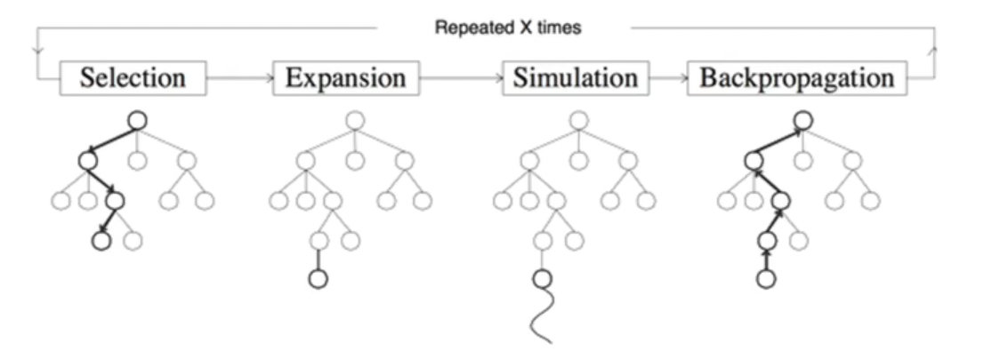
蒙特卡洛树搜索（Mcts）
和人类下棋类似，AlphaGo在做决策前，需要在“大脑里”做预判，确保几步以后很可能会占优势。如果只根据当前格局做判断，不往前看，是很难获胜的。
AlphaGo 下棋非常“暴力”: 每走一步棋之前，它先在“脑海里”模拟几千几万局， 它可以预知它每一种动作带来的后果，对手最有可能做出的反应都在AlphaGo 的算计之内。
建树过程可以被分成四步。Selection，Expansion，Simulation，Back Propagation。
蒙特卡洛树流程图

Slide 9
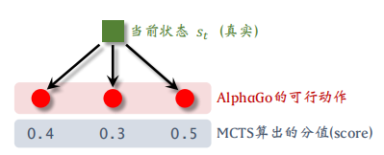
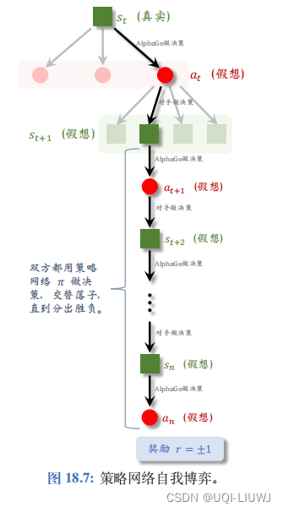
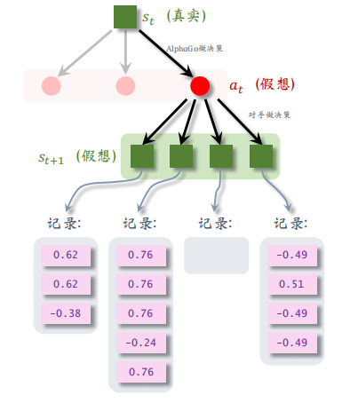
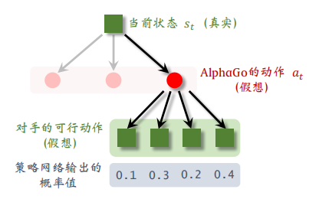

蒙特卡洛树搜索（Mcts）
Selection
Simulation
Back Propagation
Expansion
V($s_{t+1}$) = $\frac{r+|v（s_{t+1};w）}{2}$
$SCORE\left(a\right) = Q\left(a\right)+\frac{η}{1+N(a)}∗Π$（a|s；$θ$）

Slide 10



蒙特卡洛树搜索（Mcts）
$SCORE\left(a\right) = Q\left(a\right)+\frac{η}{1+N(a)}∗Π$（a|s；$θ$）
V($s_{t+1}$) = $\frac{r+|v（s_{t+1};w）}{2}$
η是个需要调的超参数；
N(a)是动作 a 已经被访问过的次数。
初始的时候，对于所有的 a，令 N(a)-0。
动作a每被选中一次，我们就把 N(a)加-: N(a)N(a)+1。
Q(a)是之前N(a)次模拟算出来的动作价值，主要由胜率和价值函数决定
Q(a)的初始值是0;动作a每被选中一次，就会根据V（$s_{t+1}$）更新一次 Q(a);
动作a 选择次数低时，主要由策略网络起作用，鼓励探索次数少的选择；
动作a 选择次数多时，主要由动作价值起作用，鼓励选择探索后胜率高的

Slide 11
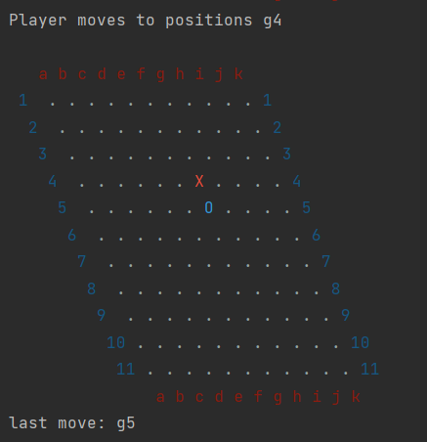
Alpha Zero-Hex算法介绍
最后算法可以完美运行，且机器的棋力相当不错
11

Slide 12
第三部分
汉语言版块实现

Slide 13
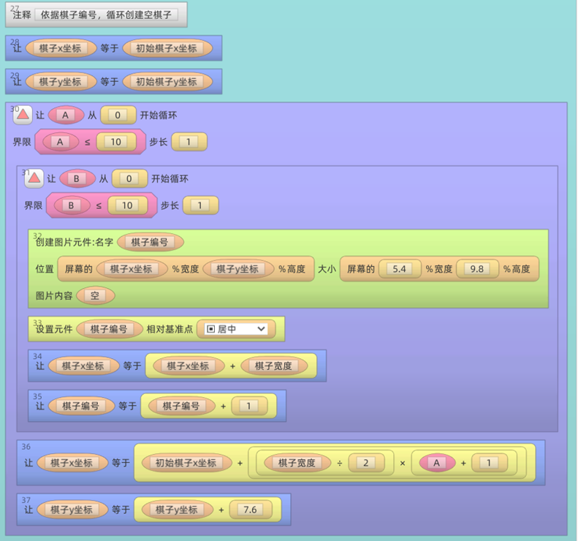
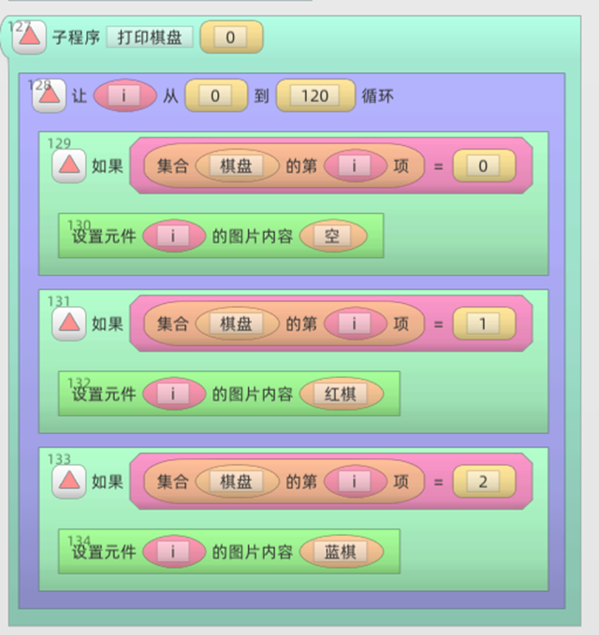
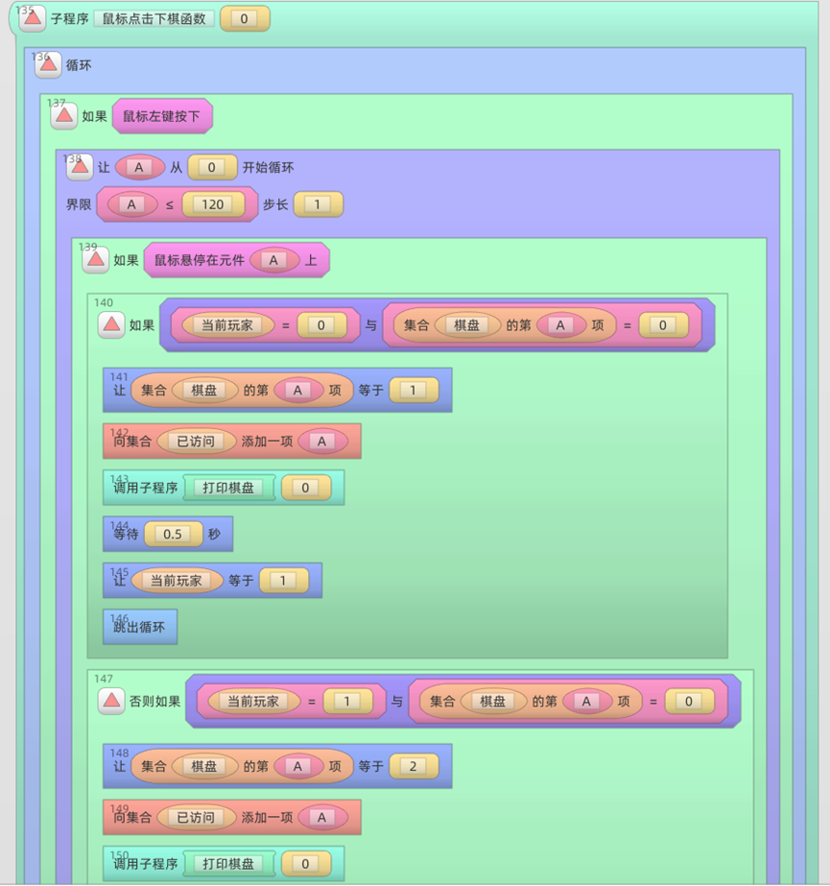
汉语言版块实现
棋盘、棋子的显示
棋盘的储存与显示
鼠标点击下棋实现
13

Slide 14

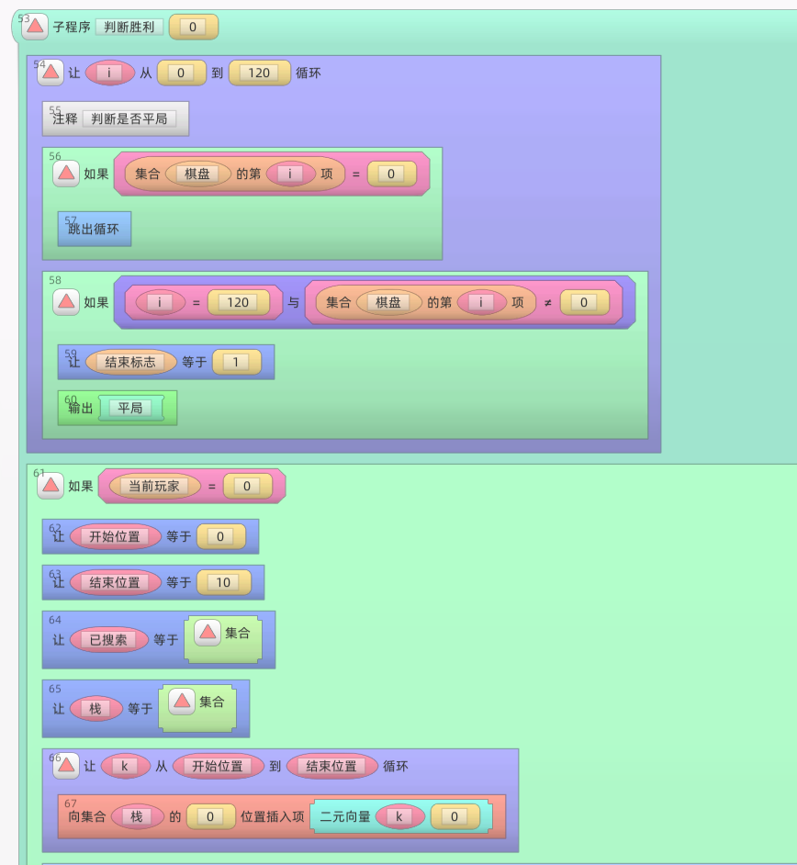
汉语言版块实现
深度有限搜索输赢判断
在边缘维护搜索启示栈
从栈中起始棋子开始搜索周围六个棋子
若遇到相同颜色即连通，并检测有无碰到另外同色边缘，碰到即判赢
14

Slide 15
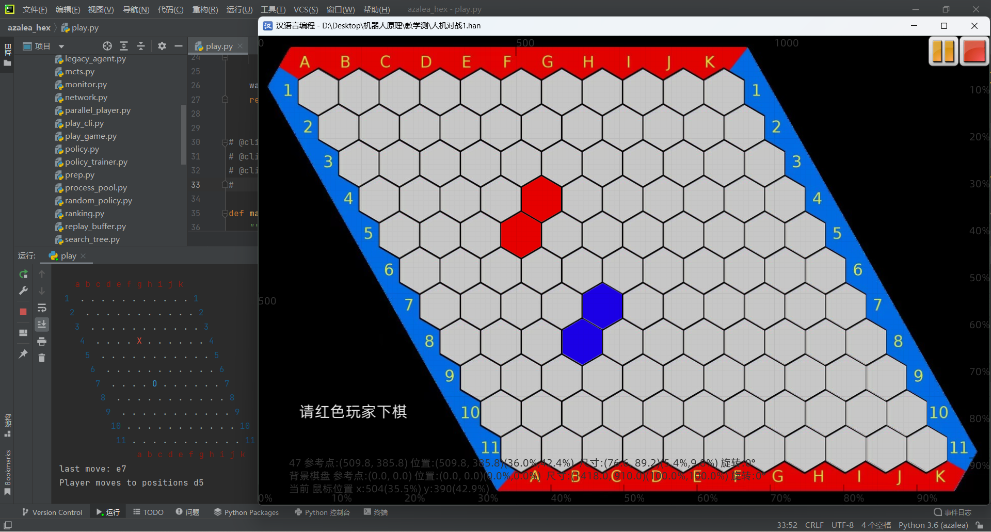
Python代码展示
Python与汉语言混合编程，实现海克斯小程序的搭建
15

Slide 16
第四部分
教学测展示

Slide 17
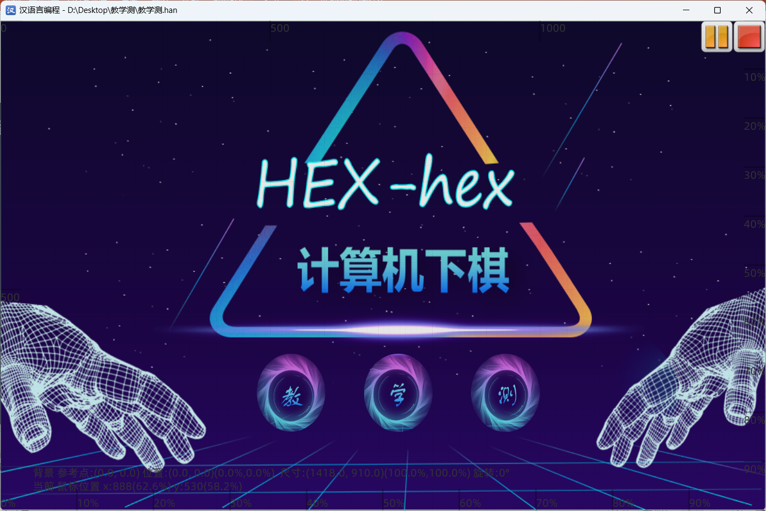
教学测展望
教：海克斯棋起源；
AlphaGo的知识；
下棋规则的介绍；
简单策略的教学;
……
学：完整程序的演示与使用
测：基本下棋知识测评；
体验完整的下棋程序；
与AI对弈评估个人水平；
……
17

Slide 18
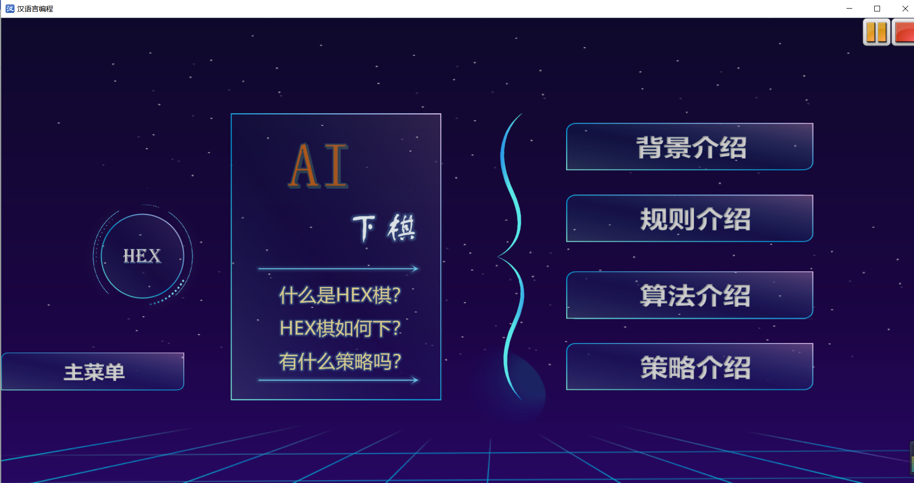
教
教的环节主要由以下四个部分组成
①HEX棋的起源与发展
②HEX棋的基本规则讲解
③程序算法的介绍
④HEX棋的进阶玩法与策略
18

Slide 19
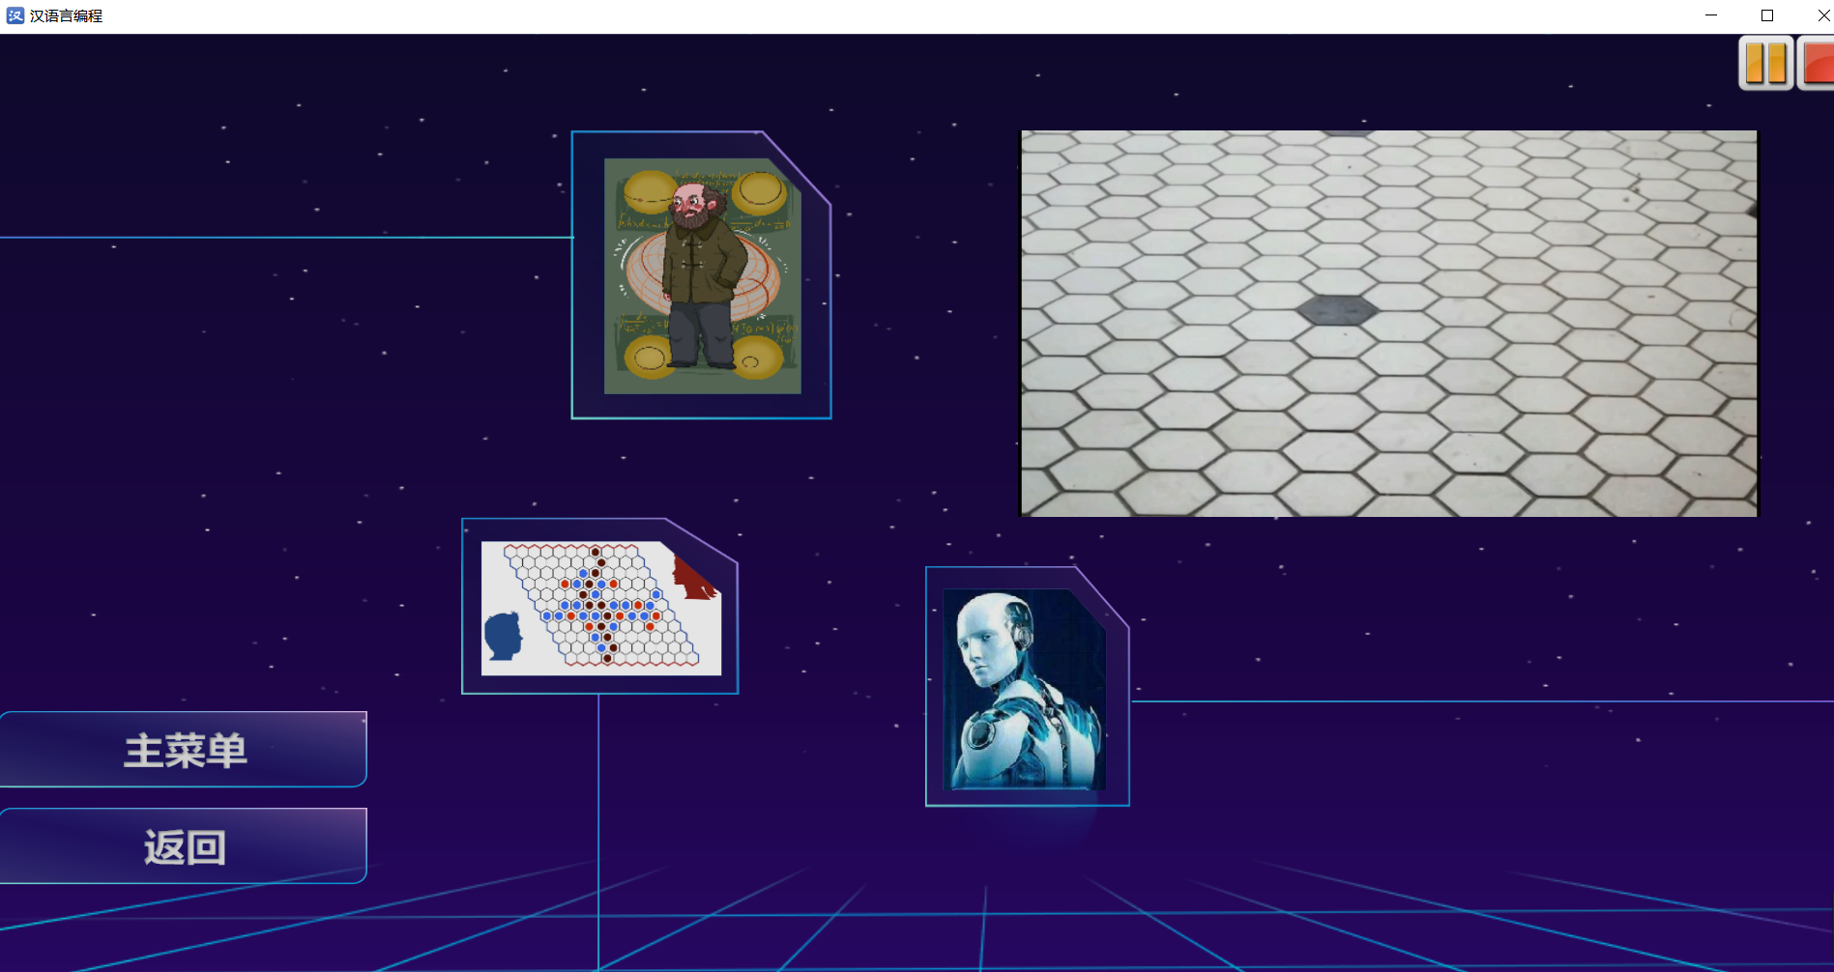
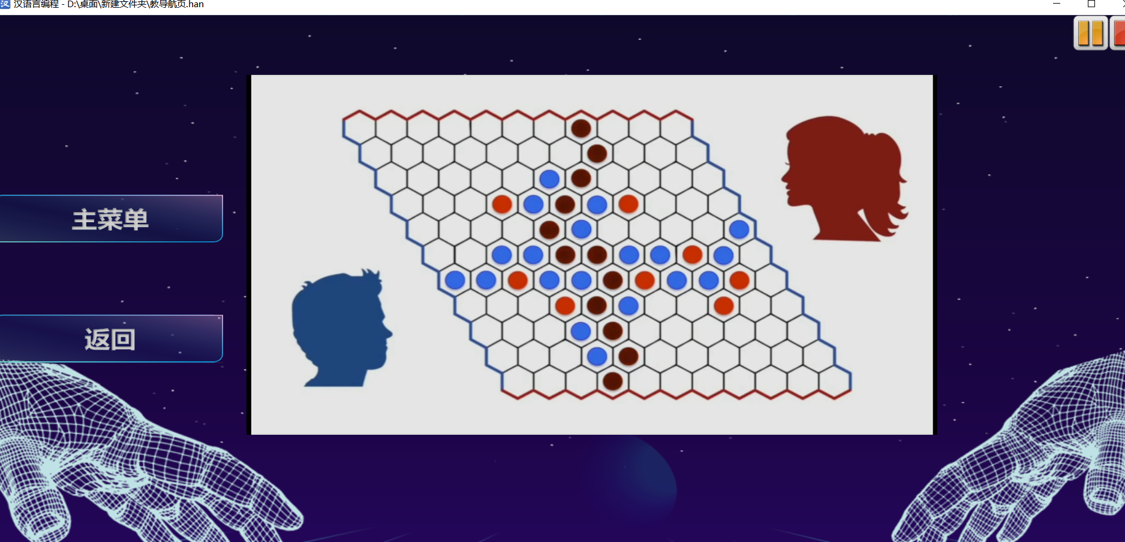


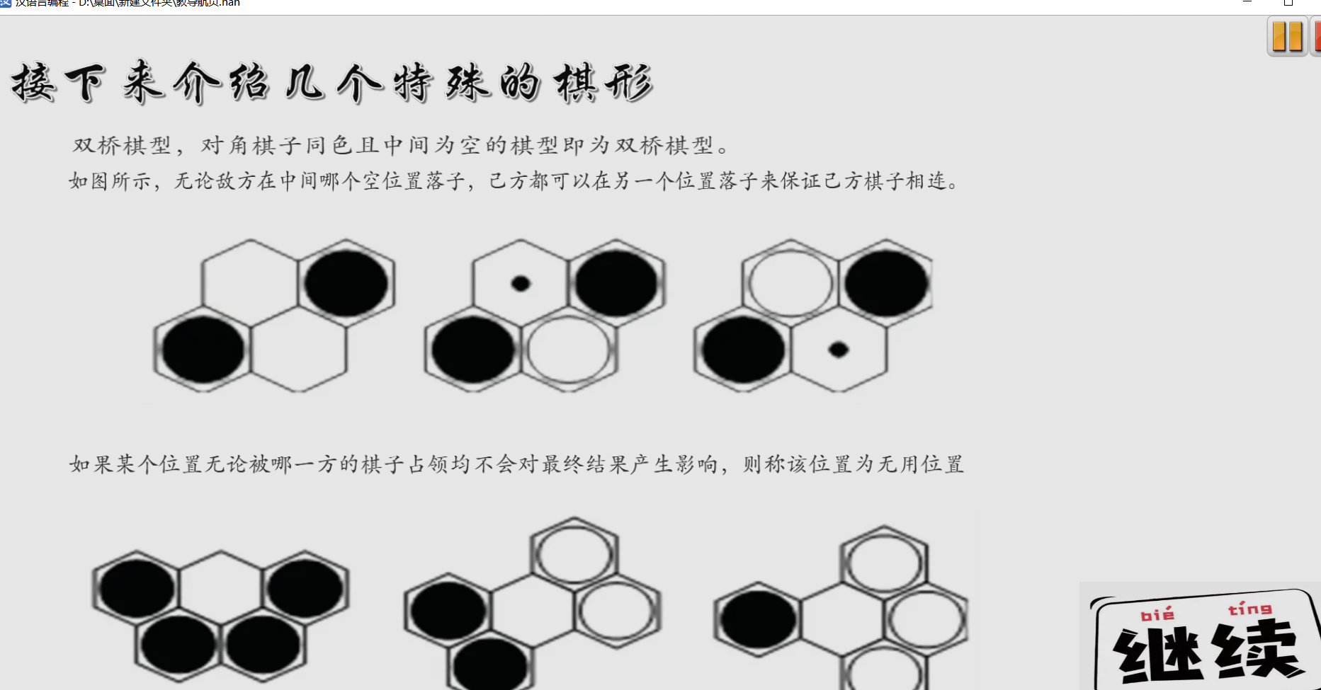

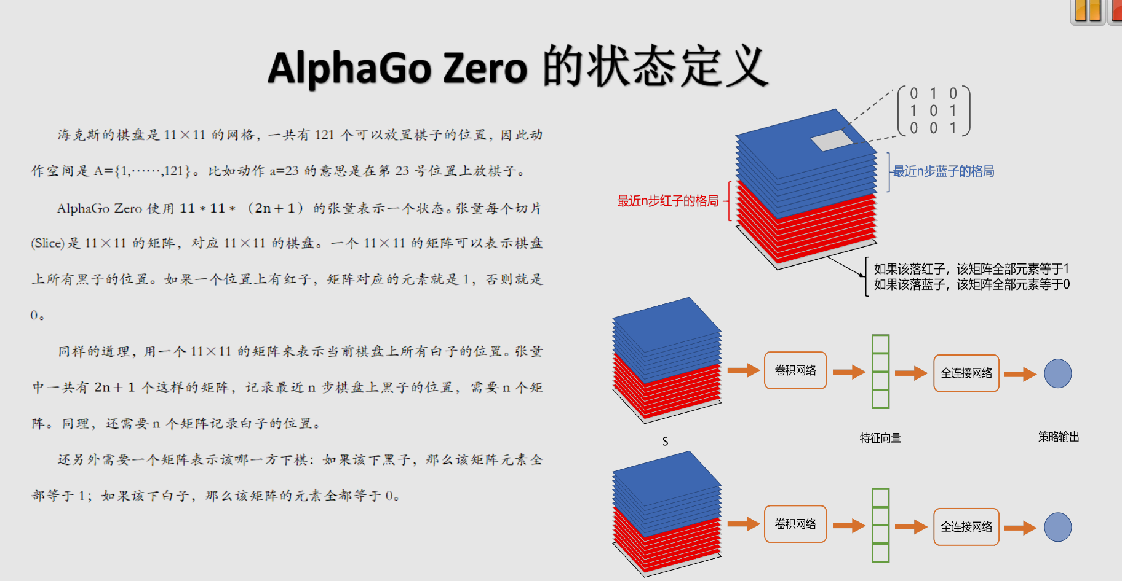

教
背景介绍
HEX棋的起源发展
规则介绍
HEX棋的基本玩法、快速入手
算法介绍
深入理解程序核心
策略介绍
进阶玩法，深入HEX的世界
体会大神的乐趣
19

Slide 20
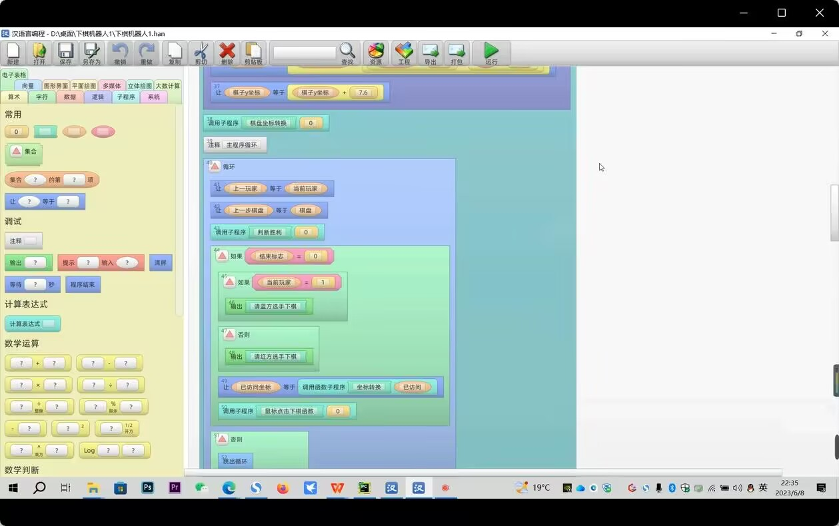
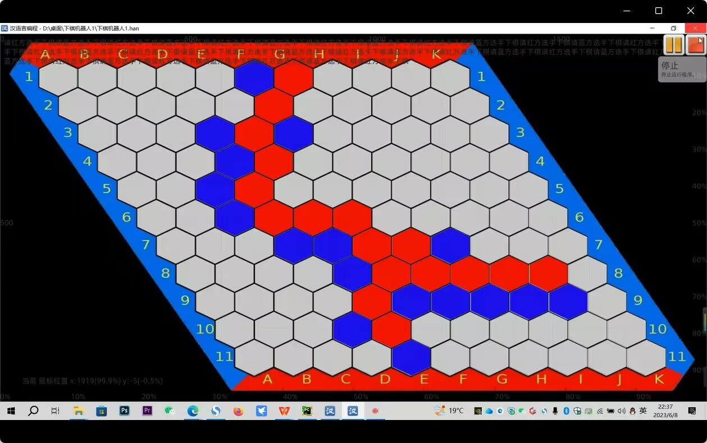
学
学的部分是对整个游戏的完整演示，包括规则、策略、算法等各方面
完整视频可以观看教学测“学”的部分
20

Slide 21
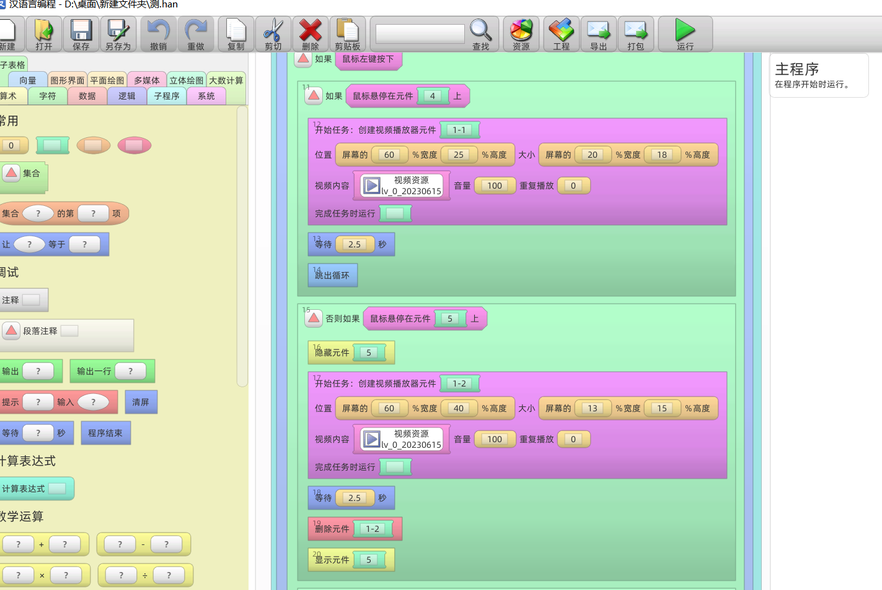
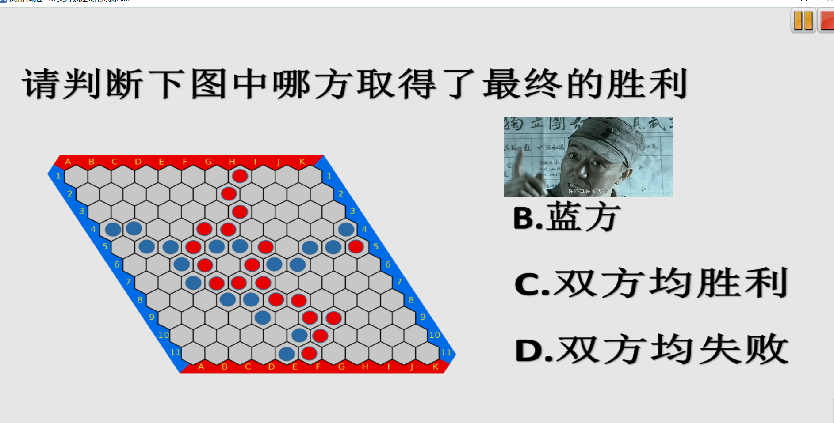
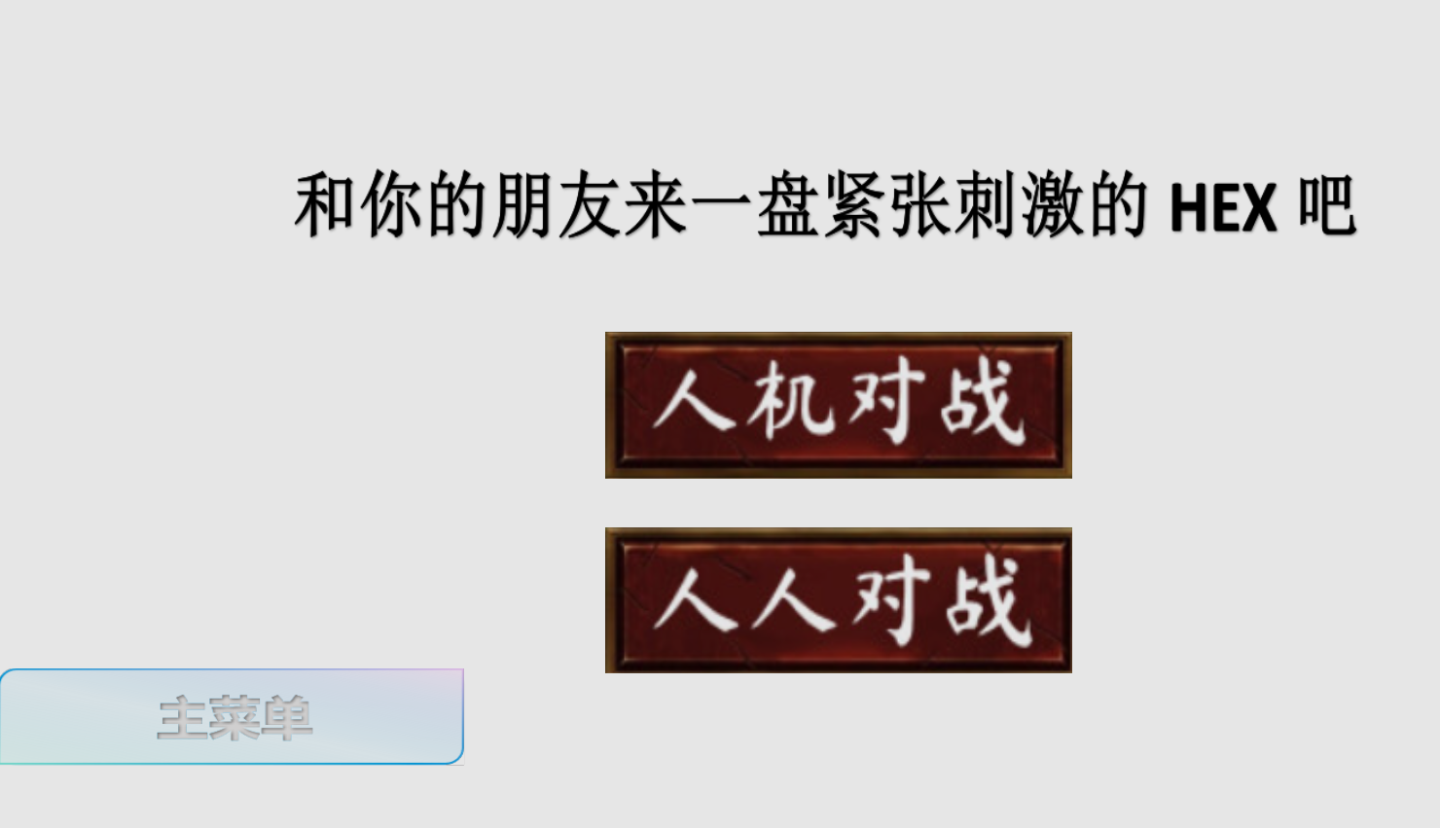
测
程序编写
题目选择
进入游戏
编写程序，判断对错，逻辑整理
编写题目和答案
答题结束，进入游戏，选择模式
21

Slide 22
感谢老师的批评指正！
THANKS

